Slide 1


第 2 章
计算机网络（第 8 版）
物 理 层
谢希仁 编著

Slide 2
万物联网
本章内容
人人用网
如何在单一信道上传输多路信号？
如何对模拟电话用户线进行改造，以实现宽带接入？

Slide 3
计算机网络体系结构
OSI 的七层协议体系结构
TCP/IP 的四层协议体系结构
五层协议的体系结构
7
6
5
4
3
2
1
5
4
3
2
1
应用层
4 应用层
表示层
(各种应用层协议，如
DNS, HTTP, SMTP 等)
应用层
会话层
运输层
3 运输层 (TCP 或 UDP)
运输层
网络层
2 网际层 IP
网络层
数据链路层
1 网络接口层
数据链路层
物理层
（这一层并没有具体内容）
物理层
(a)
(b)
(c)

Slide 4
2.1 物理层的基本概念
2.2 数据通信的基础知识
2.3 物理层下面的传输媒体
2.4 信道复用技术
2.5 数字传输系统
2.6 宽带接入技术

Slide 5
2.1 物理层的基本概念
主要任务：确定与传输媒体的接口的特性。
机械特性：指明接口所用接线器的形状和尺寸、引线数目和排列、固定和锁定装置等。
电气特性：指明在接口电缆的各条线上出现的电压的范围。
功能特性：指明某条线上出现的某一电平的电压的意义。
过程特性：指明对于不同功能的各种可能事件的出现顺序。

Slide 6
2.2.1 数据通信系统的模型
2.2.2 有关信道的几个基本概念
2.2.3 信道的极限容量
2.2
数据通信的基础知识

Slide 7

2.2.1 数据通信系统的模型
三大部分：源系统（或发送端、发送方）、传输系统（或传输网络）和目的系统（或接收端、接收方）。
数据通信系统
数字比特流
模拟信号
模拟信号
数字比特流
输入汉字
公用电话网
显示汉字
计算机
调制解调器
调制解调器
计算机
源系统
传输系统
目的系统
源点
发送器
传输
系统
接收器
终点
输入信息
输入数据
发送
的信号(数字的或模拟的)
接收
的信号(数字的或模拟的)
输出数据
输出信息

Slide 8

常用术语
消息(message)：如话音、文字、图像、视频等。
数据 (data)： 运送消息的实体。有意义的符号序列。
11001001001100111101011011001110……

Slide 9
常用术语
信号 (signal)：数据的电气或电磁表现。
模拟信号 (analogous signal)：代表消息的参数的取值是连续的。
数字信号 (digital signal)：代表消息的参数的取值是离散的。
码元：在使用时间域（简称为时域）的波形表示数字信号时，代表不同离散数值的基本波形。
使用二进制编码时，只有两种不同的码元：
0 状态，1 状态。
1 0 1 1 0
1
0

Slide 10
2.2.2 有关信道的几个基本概念
信道：一般用来表示向某一个方向传送信息的媒体。
单向通信（单工通信）：只能有一个方向的通信，没有反方向的交互。
双向交替通信（半双工通信）：通信的双方都可以发送信息，但双方不能同时发送（当然也就不能同时接收）。
双向同时通信（全双工通信）：通信的双方可以同时发送和接收信息。
数据
数据
切换
方向
数据
数据

Slide 11

2.2.2 有关信道的几个基本概念
基带信号（即基本频带信号）
来自信源的信号。
问题：包含较多低频成分，甚至直流成分。许多信道不能传输低频分量或直流分量。
调制
基带调制：对基带信号的波形进行变换，把数字信号转换为另一种形式的数字信号。把这种过程称为编码 (coding)。
带通调制：使用载波 (carrier)进行调制，把基带信号的频率范围搬移到较高的频段，并转换为模拟信号。经过载波调制后的信号称为带通信号（即仅在一段频率范围内能够通过信道）。

Slide 12
(1) 常用编码方式（基带调制）
比特流
1
0
0
0
1
0
0
1
1
1
不归零制
归零制
曼彻斯特
差分曼彻斯特
不归零制：正电平代表 1，负电平代表 0。
归零制：正脉冲代表 1，负脉冲代表 0。
曼彻斯特编码：位周期中心的向上跳变代表 0，向下跳变代表 1。
差分曼彻斯特编码：在每一位的中心处始终都有跳变。位开始边界有跳变代表 0，而位开始边界没有跳变代表 1。

Slide 13
(2) 基本的带通调制方法
基带信号的问题：许多信道不能传输低频分量或直流分量。
解决办法：载波调制，把信号的频率范围搬移到较高的频段。
基带信号
0
1
0
0
1
1
1
0
0
调幅
调频
调相

Slide 14
2.2.3 信道的极限容量
有失真，但可识别
实际的信道
（带宽受限、有噪声、干扰和失真）
发送信号波形
接收信号波形
失真大，无法识别
实际的信道
（带宽受限、有噪声、干扰和失真）
发送信号波形
接收信号波形
数字信号通过实际的信道

Slide 15
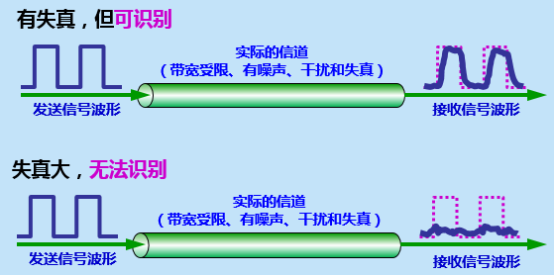
2.2.3 信道的极限容量
任何实际的信道都不是理想的，都不可能以任意高的速率进行传送。
码元传输的速率越高，或信号传输的距离越远，或噪声干扰越大，或传输媒体质量越差，在接收端的波形的失真就越严重。
限制码元在信道上的传输速率的两个因素：
信道能够通过的频率范围。
信噪比。

Slide 16
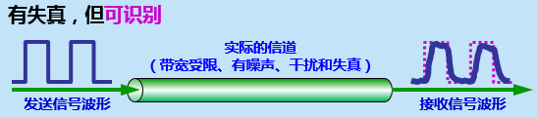
(1) 信道能够通过的频率范围
信道所能通过的频率范围有限。许多高频分量往往不能通过信道。
码间串扰：接收端收到的信号波形失去了码元之间的清晰界限。
奈氏准则：
码元传输的最高速率 = 2W （码元/秒）
在带宽为 W (Hz) 的低通信道中，若不考虑噪声影响，则码元传输的最高速率是 2W (码元/秒)。传输速率超过此上限，就会出现严重的码间串扰的问题，使接收端对码元的判决（即识别）成为不可能。

Slide 17
香农公式
信道的极限信息传输速率 C 可表达为：
C = W log₂(1+S/N) (bit/s)
W： 信道的带宽 (Hz)；
S： 信道内所传信号的平均功率；
N： 信道内部的高斯噪声功率。
信噪比(dB) = 10 log₁₀(S/N ) (dB)
信道的带宽或信道中的信噪比越大，则信息的极限传输速率就越高。
只要信息传输速率低于信道的极限信息传输速率，就一定可以找到某种办法来实现无差错的传输。

Slide 18
提高信息的传输速率的方法
方法：用编码的方法让每一个码元携带更多比特的信息量。
例：
基带信号 M = 101011000110111010……
1 bit/码元
将信号中的每 3 个比特编为 1 组：
101 011 000 110 111 010 ……
M1 = φ₅ φ₃ φ₀ φ₆ φ₇ φ₂
3 bit/码元
若以同样的速率发送码元，则同样时间所传送的信息量就提高到了 3 倍。

Slide 19
注意：奈氏准则和香农公式的意义不同
奈氏准则：激励工程人员不断探索更加先进的编码技术，使每一个码元携带更多比特的信息量。
香农公式：告诫工程人员，在实际有噪声的信道上，不论采用多么复杂的编码技术，都不可能突破信息传输速率的绝对极限。
奈氏准则：
码元传输的最高速率 = 2W （码元/秒）
C = W log₂(1+S/N) (bit/s)

Slide 20
2.3.1 导引型传输媒体
2.3.2 非导引型传输媒体
2.3
物理层下面的传输媒体

Slide 21
2.3 物理层下面的传输媒体
传输媒体是数据传输系统中在发送器和接收器之间的物理通路。
两大类：
导引型传输媒体：电磁波被导引沿着固体媒体（铜线或光纤）传播。
非导引型传输媒体：指自由空间。非导引型传输媒体中电磁波的传输常称为无线传输。

Slide 22
2.3 物理层下面的传输媒体
电信领域使用的电磁波的频谱：
f
(Hz)
10⁰ 10² 10⁴ 10⁶ 10⁸ 10¹⁰ 10¹² 10¹⁴ 10¹⁶ 10¹⁸ 10²⁰ 10²² 10²⁴
低频
无线电
微波
红外线
X射线
γ
射线
可见光
紫外线
f (Hz)
10⁴ 10⁵ 10⁶ 10⁷ 10⁸ 10⁹ 10¹⁰ 10¹¹ 10¹² 10¹³ 10¹⁴ 10¹⁵ 10¹⁶
双绞线
卫星
光纤
同轴电缆
地面微波
海事
无线电
调幅
无线电
调频
无线电
移动
无线电
电视
波段
LF
MF
HF
VHF
UHF
SHF
EHF
THF

Slide 23
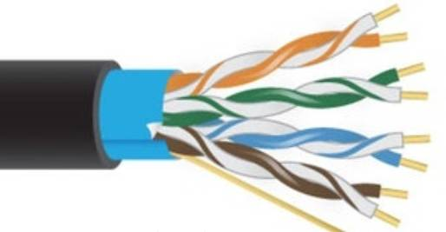
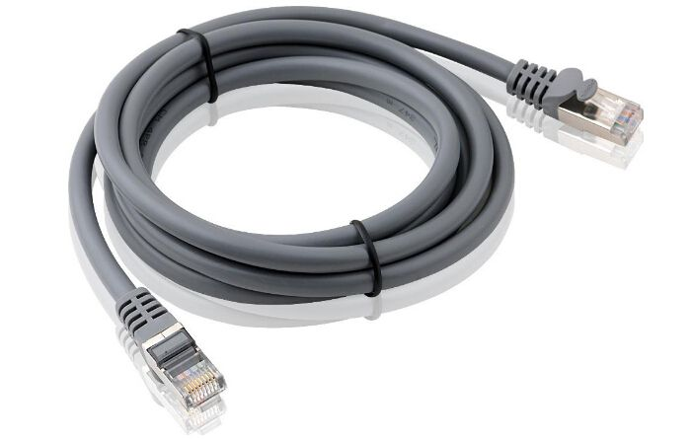
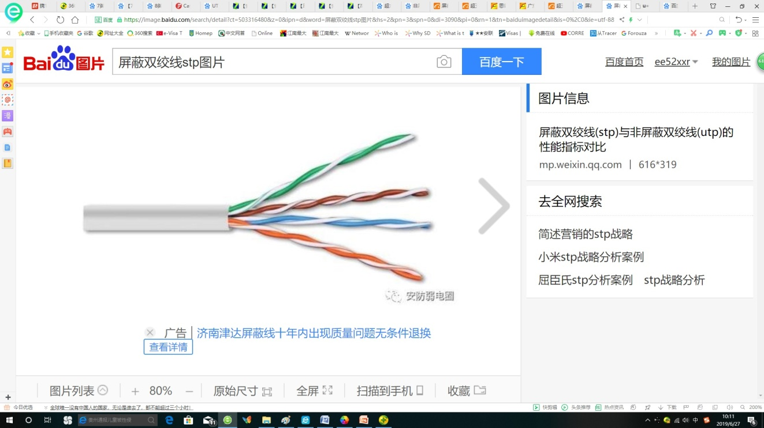
2.3.1 导引型传输媒体
1. 双绞线
绞合度越高，可用的数据传输率越高。
2 大类：
无屏蔽双绞线 UTP。
屏蔽双绞线 STP。
3 类线
5 类线
不同的绞合度的双绞线
带绝缘层的铜线
带绝缘层的铜线
PVC 套层
PVC 套层
铝箔屏蔽层
接地线

Slide 24
双绞线标准 EIA/TIA-568
常用绞合线的类别、带宽和典型应用
绞合线类别 | 带 宽 | 线 缆 特 点 | 典 型 应 用
3 | 16 MHz | 2 对 4 芯双绞线 | 模拟电话；传统以太网（10 Mbit/s）
5 | 100 MHz | 与 3 类相比增加了绞合度 | 传输速率 100 Mbit/s （距离 100 m）
5E(超5类) | 125 MHz | 与 5 类相比衰减更小 | 传输速率 1 Gbit/s （距离 100 m）
6 | 250 MHz | 改善了串扰等性能，可使用屏蔽双绞线 | 传输速率 10 Gbit/s（距离 35 ~ 55 m）
6A | 500 MHz | 改善了串扰等性能，可使用屏蔽双绞线 | 传输速率 10 Gbit/s（距离100 m）
7 | 600 MHz | 必须使用屏蔽双绞线 | 传输速率超过 10 Gbit/s，距离 100 m
8 | 2000 MHz | 必须使用屏蔽双绞线 | 传输速率 25 Gbit/s 或 40 Gbit/s，距离 30 m

Slide 25
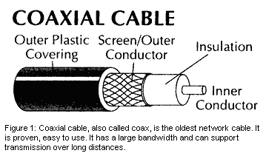
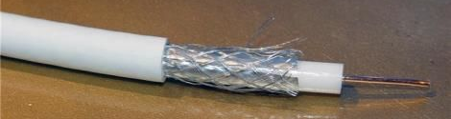
2. 同轴电缆
由内导体铜质芯线（单股实心线或多股绞合线）、绝缘层、网状编织的外导体屏蔽层（也可以是单股的）以及保护塑料外层所组成。
具有很好的抗干扰特性，被广泛用于传输较高速率的数据。
绝缘保护套层
外导体屏蔽层
绝缘层
内导体

Slide 26
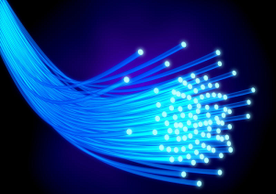
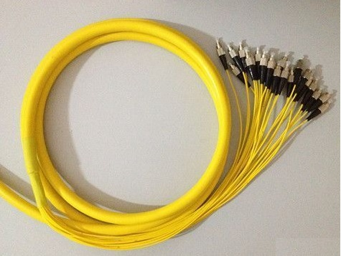
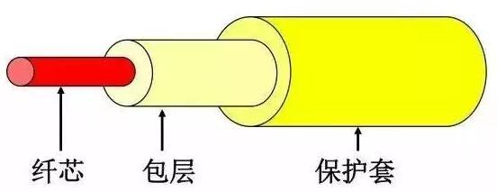
3. 光缆
发送端：在电脉冲的作用下产生出光脉冲。
光源：发光二极管，半导体激光器等。
接收端：要有光检测器，利用光电二极管做成，在检测到光脉冲时还原出电脉冲。
发送器
光源
光缆
光检测器
接收器
基本的光纤通信系统

Slide 27
光波在纤芯中的传播
光线在光纤中的折射
折射角
纤芯
包层（低折射率的媒体）
包层
纤芯（高折射率的媒体）
入射角
包层（低折射率的媒体）
光纤通常由非常透明的石英玻璃拉成细丝，主要由纤芯和包层构成双层通信圆柱体。当光线从高折射率的媒体射向低折射率的媒体时，其折射角将大于入射角。如果入射角足够大，就会出现全反射，光也就沿着光纤传输下去。

Slide 28
光波在纤芯中的传播
低折射率
(包层)
高折射率
(纤芯)
光波在纤芯中的传播
光线在纤芯中传输的方式是不断地全反射

Slide 29
多模光纤与单模光纤
多模光纤
输出脉冲
输入脉冲
输入脉冲
单模光纤
输出脉冲

Slide 30
2.3.2 非导引型传输媒体
利用无线电波在自由空间的传播可较快地实现多种通信，因此将自由空间称为“非导引型传输媒体”。
无线传输所使用的频段很广： LF ~ THF （30 kHz ~ 3000 GHz）
f (Hz)
10⁴ 10⁵ 10⁶ 10⁷ 10⁸ 10⁹ 10¹⁰ 10¹¹ 10¹² 10¹³ 10¹⁴ 10¹⁵ 10¹⁶
双绞线
卫星
光纤
同轴电缆
地面微波
海事
无线电
调幅
无线电
调频
无线电
移动
无线电
电视
波段
LF
MF
HF
VHF
UHF
SHF
EHF
THF

Slide 31
无线电微波通信
微波频率范围：
300 MHz~300 GHz（波长1 m ~ 1 mm）。
主要使用：2 ~ 40 GHz。
在空间主要是直线传播。
地球表面：传播距离受到限制，一般只有 50 km左右。
100 m 高的天线塔：传播距离可增大到 100 km。

Slide 32

多径效应
基站发出的信号可以经过多个障碍物的数次反射，从多条路径、按不同时间等到达接收方。多条路径的信号叠加后一般都会产生很大的失真，这就是所谓的多径效应。
障碍物
⬥

信号从
→ 和 →→→
两条路径到达手机。
障碍物

障碍物
◆

基站
❖
障碍物
手机

Slide 33
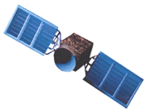


远距离微波通信：微波接力
微波接力：中继站把前一站送来的信号放大后再发送到下一站。
卫星作为中继器
100 m 高的天线塔可使传播距离增大到 100 公里
同步地球卫星通信覆盖区的跨度达 18000 多公里

Slide 34
远距离微波通信：微波接力
主要特点：
(1) 微波波段频率很高，频段范围很宽，其通信信道的容量很大。
(2) 工业干扰和天电干扰对微波通信的危害小，微波传输质量较高。
(3) 与相同容量和长度的电缆载波通信比较，微波接力通信建设投资少，见效快，易于实施。
主要缺点：
(1) 相邻站之间必须直视（常称为视距 LOS (Line Of Sight)），不能有障碍物，存在多径效应。
(2) 有时会受到恶劣气候的影响。
(3) 与电缆通信系统比较，微波通信的隐蔽性和保密性较差。
(4) 对大量中继站的使用和维护要耗费较多的人力和物力。

Slide 35
卫星通信
通信容量大，通信距离远，通信比较稳定，通信费用与通信距离无关。
同步卫星
但传播时延较大：在 250~300 ms之间。
3 万 6 千公里
请注意：“卫星信道的传播时延较大”并不等于“用卫星信道传送数据的时延较大”。
保密性相对较差。造价较高。

Slide 36
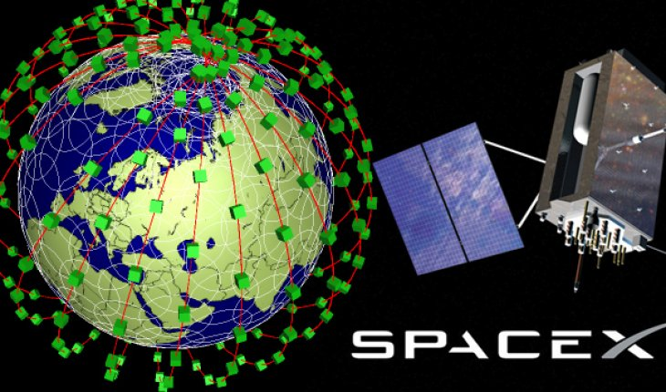
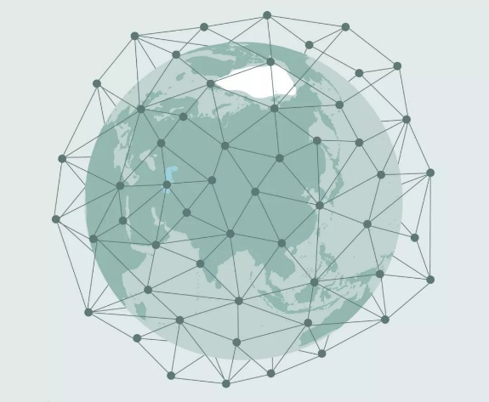
卫星通信
SpaceX 在 2015 年 1 月提出了“星链”（Starlink）计划
鸿雁卫星星座通信系统
低轨道卫星通信系统（卫星高度在 2000 公里以下）已开始使用。目前，大功率、大容量、低轨道宽带卫星已开始在空间部署，并构成了空间高速链路。

Slide 37
无线局域网使用的 ISM 频段
无线局域网：使用无线信道的计算机局域网。
无线电频段：通常必须得到无线电频谱管理机构的许可证。
ISM 频段：可以自由使用。
ISM：Industrial, Scientific, and Medical 工业、科学与医药
26 83.5 125
频带 MHz MHz MHz
…
…
…
…
频率 902 928 2.4 2.4835 5.725 5.850
MHz MHz GHz GHz GHz GHz

Slide 38
2.4.1 频分复用、时分复用和统计时分复用
2.4.2 波分复用
2.4.3 码分复用
2.4
信道复用
技术

Slide 39
2.4.1 频分复用、时分复用和统计时分复用
复用 (multiplexing) ：允许多个用户使用一个共享信道进行通信。
A₁
A₂
B₁
B₂
C₁
C₂
(a) 使用单独的信道
A₁
A₂
( )
+
+
B₁
复用
分用
B₂
共享信道
C₁
C₂
(b) 使用共享信道

Slide 40
2.4.1 频分复用、时分复用和统计时分复用
分组学习：
内容：频分复用FDM，时分复用TDM，统计时分复用STDM
自学：6分钟；
讲解：各组2号同学讲解，其他同学提问；4分钟；
老师提问：
频分复用和时分复用的区别。
统计时分复用要解决的问题是什么？代价是什么？
总结：

Slide 41
频分复用 FDM (Frequency Division Multiplexing)
将整个带宽分为多份。
用户在分配到一定的频带后(频率带宽:hz) ，在通信过程中自始至终都占用这个频带。
所有用户在同样的时间占用不同的带宽（即频带）资源。
频率
频带 n
…
频带 3
频带 2
频带 1
时间

Slide 42
时分复用 TDM (Time Division Multiplexing)
将时间划分为等长的时分复用帧（TDM帧）。
每个用户在每个TDM 帧中占用固定序号的时隙。
所有用户在不同的时间占用同样的频带宽度。
周期性出现
频率
A
B
C
D
A
B
C
D
A
B
C
D
A
B
C
D
…
TDM 帧
TDM 帧
TDM 帧
TDM 帧
TDM 帧
时间

Slide 43
时分复用会导致信道利用率不高
用户
A
a
a
t
当用户暂时无数据发送时，分配给该用户的时隙只能处于空闲状态。
①
B
b
b
t
②
a
b
b
c
c
a
d
C
c
c
t
③
t
#1
#2
#3
#4
④
D
d
t
时分复用
4 个时分复用帧

Slide 44
统计时分复用 STDM (Statistic TDM)
STDM帧不是固定分配时隙，而是按需动态分配时隙，因此可以提高线路的利用率。
用户
A
a
a
t
①
B
b
b
t
②
a
b
b
c
c
d
a
集中器
t
C
c
c
③
t
#1
#2
#3
④
D
d
t
3 个 STDM 帧

Slide 45
2.4.2 波分复用
波分复用 WDM (Wavelength Division Multiplexing) ：光的频分复用。使用一根光纤来同时传输多个光载波信号。
光调制器
光解调器
0 1550 nm
1 1551 nm
2 1552 nm
3 1553 nm
4 1554 nm
5 1555 nm
6 1556 nm
7 1557 nm
1550 nm 0
1551 nm 1
1552 nm 2
1553 nm 3
1554 nm 4
1555 nm 5
1556 nm 6
1557 nm 7
20 Gbit/s
EDFA
8 × 2.5 Gbit/s
1310 nm
8 × 2.5 Gbit/s
1310 nm
复
用
器
分
用
器
120 km

Slide 46
2.4.3 码分复用
所有用户可以在同样的时间使用同样的频带进行通信。
各用户使用经过特殊挑选的不同码型，因此不会造成干扰。
抗干扰能力强，其频谱类似于白噪声，不易被敌人发现。
当码分复用 CDM (Code Division Multiplexing) 信道为多个不同地址的用户所共享时，就称为码分多址 CDMA (Code Division Multiple Access)。

Slide 47
CDMA 工作原理
将每一个比特时间划分为 m 个短的间隔，称为码片 (chip)。
为每个站指派一个唯一的 m bit 码片序列。
发送比特 1：发送自己的 m bit 码片序列。
发送比特 0：发送该码片序列的二进制反码。
例如：S 站的 8 bit 码片序列是 00011011。
1 ➔ 00011011
0 ➔ 11100100
码片序列：(–1 –1 –1 +1 +1 –1 +1 +1)

Slide 48
CDMA 的重要特点
每个站分配的码片序列：各不相同，且必须互相正交 (orthogonal)。
正交：向量 S 和 T 的规格化内积 (inner product) 等于 0：
示例：
向量 S：(–1 –1 –1 +1 +1 –1 +1 +1)
向量 T：(–1 –1 +1 –1 +1 +1 +1 –1)
1 1 -1 -1 1 -1 1 -1

Slide 49
CDMA 的重要特点
码片向量和该码片向量自己的规格化内积是 1 。
示例：
向量 S：(–1 –1 –1 +1 +1 –1 +1 +1)
码片向量和该码片反码的向量的规格化内积值是 –1。

Slide 50
发送的数据：
1 1 0 （两个站同时发送）
向量 S：(–1 –1 –1 +1 +1 –1 +1 +1) 向量 T：(–1 –1 +1 –1 +1 +1 +1 –1)
CDMA 工作原理
数据码元比特
1
1
0
t
码片向量和该码片向量自己的规格化内积值为1
码片向量和该码片反码的向量的规格化内积值为–1
不同向量的规格化内积值为 0
m 个码片
S 站的码片序列 S
t
发
送
端
S 站发送的信号 S_{x}
t
T 站发送的信号 T_{x}
t
总的发送信号 S_{x} + T_{x}
t
接
收
端
规格化内积 S • S_{x}
t
规格化内积 S • T_{x}
t
若接收S站发送的信号：用S站的码片序列与收到的信号求规格化内积。
S • (S_{x} + T_{x})
S • S_{x}：S站发送的数据比特（+1或-1）；S • T_{x}：0。

Slide 51
习题
共有四个站进行码分多址CDMA通信。四个站的码片序列为：
A: (-1-1-1+1+1-1+1+1) B:(-1-1+1-1+1+1+1-1)
C: (-1+1-1+1+1+1-1-1) D:(-1+1-1-1-1-1+1-1)
现收到这样的码片序列(-1+1-3+1-1-3+1+1)。问A站是否发送数据了？若发送了，发送的是1还是0？
提示：
S站发送比特1：在X站计算内积的结果为＋1
S站发送比特0：在X站计算内积的结果为－1
S站没有发送数据：在X站计算内积的结果为0

Slide 52
习题
共有四个站进行码分多址CDMA通信。四个站的码片序列为：
A: (-1-1-1+1+1-1+1+1) B:(-1-1+1-1+1+1+1-1)
C: (-1+1-1+1+1+1-1-1) D:(-1+1-1-1-1-1+1-1)
现收到这样的码片序列(-1+1-3+1-1-3+1+1)。问A站是否发送数据了？若发送了，发送的是1还是0？
提示：
S站发送比特1：在X站计算内积的结果为＋1
S站发送比特0：在X站计算内积的结果为－1
S站没有发送数据：在X站计算内积的结果为0
计算内积：(-1+1-3+1-1-3+1+1) •
(-1-1-1+1+1-1+1+1)/8
=(+1-1+3+1-1+3+1+1)/8=1
A站发送1。

Slide 53
2.5 数字传输系统
早期，电话网长途干线采用频分复用 FDM 的模拟传输方式。
目前，大都采用时分复用 PCM 的数字传输方式。
早期数字传输系统的缺点
速率标准不统一
北美和日本的 T1 速率（1.544 Mbit/s）
欧洲的 E1 速率（2.048 Mbit/s）。
不是同步传输
各支路信号的时钟频率有一定的偏差，给时分复用和分用带来许多麻烦。

Slide 54
同步光纤网 SONET (Synchronous Optical Network)
美国1988年推出第一个数字传输标准：SONET。
各级时钟都来自一个非常精确的主时钟。
为光纤传输系统定义了同步传输的线路速率等级结构：
传输速率以 51.84 Mbit/s 为基础。对电信信号称为第 1 级同步传送信号 STS-1 (Synchronous Transport Signal)，对光信号则称为第 1 级光载波 OC-1 (Optical Carrier)。
现已定义了从 51.84 Mbit/s (即 OC-1) 到 9953.280 Mbit/s (即 OC-192/STS-192) 的标准。

Slide 55
同步数字系列 SDH (Synchronous Digital Hierarchy)
ITU-T（国际电信联盟电信标准分局）以美国标准 SONET 为基础制订的国际标准。
与 SONET 的主要不同：SDH 的基本速率为 155.52 Mbit/s，称为第 1 级同步传递模块 (Synchronous Transfer Module)，即 STM-1，相当于 SONET 体系中的 OC-3 速率。

Slide 56
2.6.1 ADSL 技术
2.6.2 光纤同轴混合网（HFC网）
2.6.3 FTTx 技术
2.6
宽带接入
技术

Slide 57
2.6 宽带接入技术
宽带：标准在不断提高。
美国联邦通信委员会 FCC 定义：
从宽带接入的媒体来看，划分为 2 大类：
有线宽带接入。
无线宽带接入。
宽带下行速率达 25 Mbit/s，宽带上行速率达 3 Mbit/s。

Slide 58
2.6.1 ADSL 技术
非对称数字用户线 ADSL (Asymmetric Digital Subscriber Line)：用数字技术对模拟电话用户线进行改造，使它能够承载宽带业务。
标准模拟电话信号频带：300~3400 Hz。
用户线本身实际可通过的信号频率超过 1 MHz。
0~4 kHz 低端频谱：传统电话使用。
高端频谱：用户上网使用。
非对称：下行（从 ISP 到用户）带宽远大于上行（从用户到 ISP）带宽。

Slide 59
ADSL 调制解调器
采用离散多音调 DMT（Discrete Multi-Tone）调制技术。
频分复用 FDM：40kHz以上到1.1MHz的高端频谱划分为多个子信道（每个4KHz），25个子上行信道，249个下行信道。
相当于在一对用户线上使用许多小的调制解调器并行地传送数据。
ADSL 的数字业务
频谱
上行信道
下行信道
传统电话
…
…
频率(kHz)
0
4
~40
~138
~1100
DMT 技术的频谱分布

Slide 60



ADSL 的组成
3大组成部分：
数字用户线接入复用器 DSLAM（DSL Access Multiplexer），用户线和用户家中的一些设施。
基于 ADSL 的接入网
至 ISP
端局或远端站
ADSL 最大好处：可以利用现有电话网中的用户线（铜线），而不需要重新布线。
电话
分离器
ATU-C
区域宽带网
ATU-C
ATU-R
用户线
ATU-C
居民家庭
DSLAM
至本地电话局
DSLAM (DSL Access Multiplexer)：数字用户线接入复用器。
ATU (Access Termination Unit)：接入端接单元（ADSL 调制解调器）。
ATU-C (C 代表端局 Central Office)，ATU-R (R 代表远端 Remote)

Slide 61
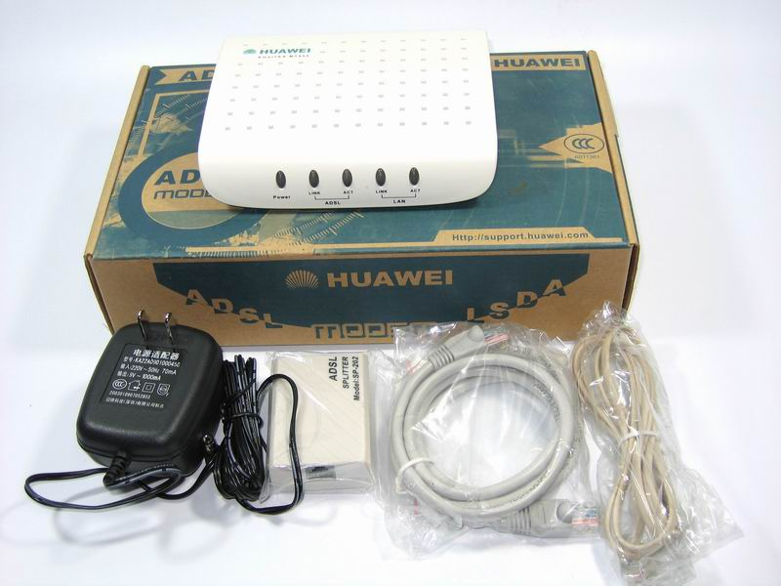
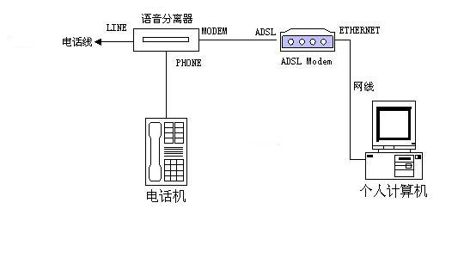

Slide 62
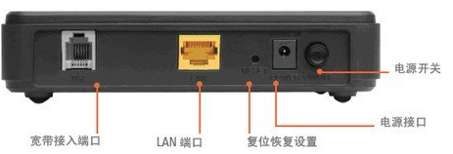
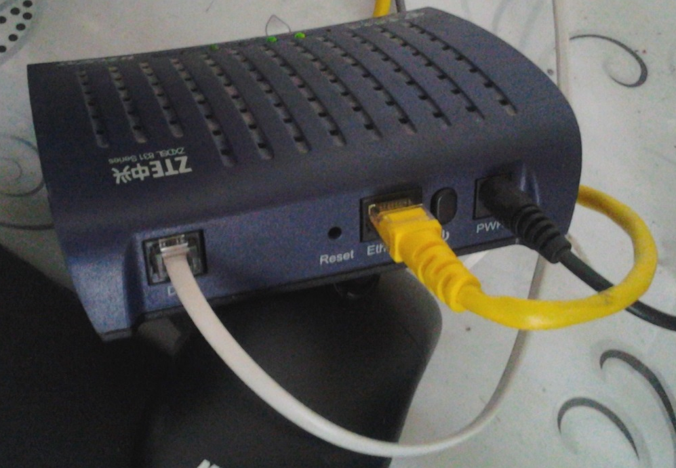

Slide 63
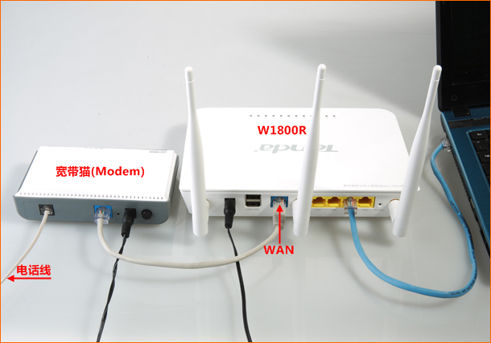

Slide 64
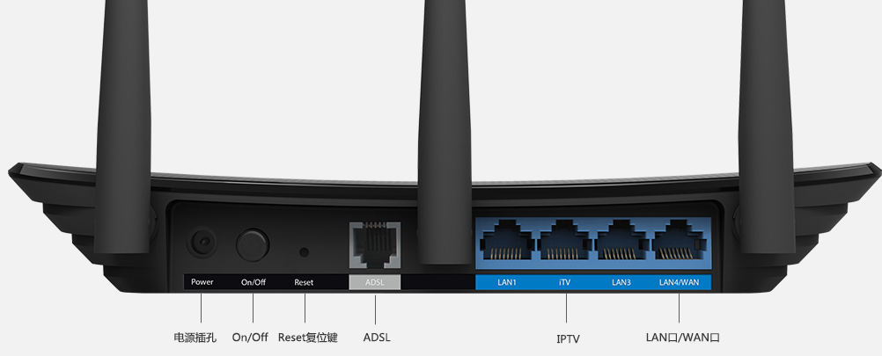

Slide 65
2.6.2 光纤同轴混合网（HFC 网）
HFC (Hybrid Fiber Coax) 网基于有线电视网 CATV 网。
改造：把原有线电视网中的同轴电缆主干部分改换为光纤。
高带宽光纤
光纤结点
同轴电缆
光纤
头端
光纤
同轴电缆
HFC 网的结构

Slide 66
HFC 网具有双向传输功能，扩展了传输频带
下行信道
上行
信道
调频广播、模拟和数字电视、数据业务
5 65 87 1000
频率(MHz)
我国的 HFC 网的频带划分

Slide 67
2.6.3 FTTx 技术
代表多种宽带光纤接入方式。
FTTx 表示 Fiber To The…（光纤到…），例如：
光纤到户 FTTH (Fiber To The Home)：在光纤进入用户的家门后，才把光信号转换为电信号。
光纤到大楼 FTTB (Fiber To The Building)
光纤到路边 FTTC (Fiber To The Curb)
光纤到小区 FTTZ (Fiber To The Zone)
光纤到办公室 FTTO (Fiber To The Office)
光纤到桌面 FTTD (Fiber To The Desk) 等。

Slide 68
作业
2-13, 2-16（第7版和第8版相同）

